Slide 1
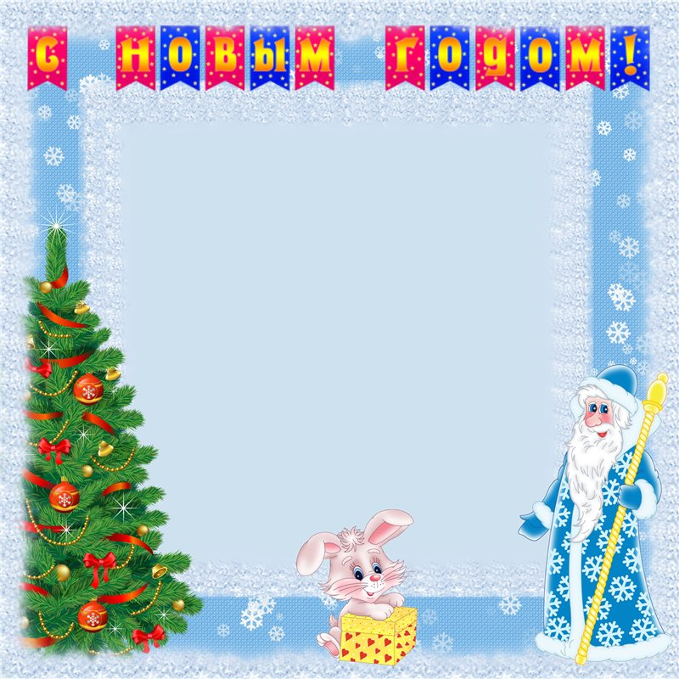
Мастер – класс
«Адвент - календарь
Дед Мороз»

